Slide 1


Assignment #5
Model Performance Analytics
Classification
DS5G05 - Nada Salsabila - G

Slide 2
Confusion Matrix
Classification Report
Cross Validation
Hyperparameter Tuning
Comparing Model
DS5G05 - Nada Salsabila - G

Slide 3
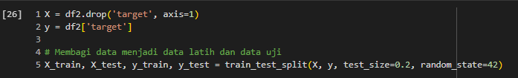
Splitting Data
Tahapan splitting dimulai dengan persiapan data terlebih dahulu menjadi dua kategori yaitu fitur dan target. Fitur(x) merupakan variabel independen yang digunakan oleh model untuk membuat prediksi, sedangkan target(y) adalah variabel dependen yang akan diprediksi oleh model.
Rasio yang digunakan saat melakukan split data adalah 20:80. Dengan 20% dari data digunakan sebagai data uji dan 80% lainnya digunakan sebagai data latih
DS5G05 - Nada Salsabila - G

Slide 4
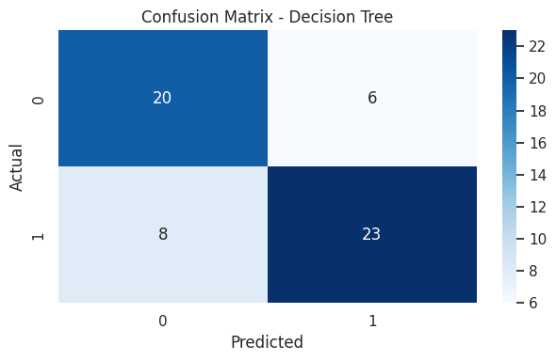
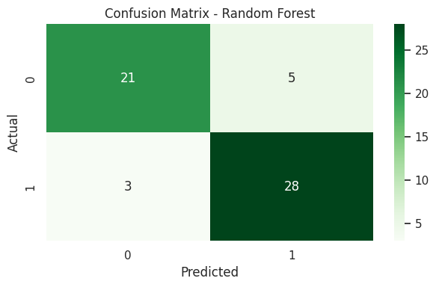
Confusion Matrix
Penjelasan: confusion matrix membandingkan hasil prediksi dari model (Predicted) dengan nilai sebenarnya dalam data uji (Actual) untuk dua kelas, yaitu kelas 0 dan kelas 1. Melalui confusion matrix, classification report seperti akurasi, recall, F1-Score, dll dapat dihitung
DS5G05 - Nada Salsabila - G

Slide 5
Pembuktian Perhitungan Confusion Matrix
TN
FP
FN
TP
DS5G05 - Nada Salsabila - G
TN+TP
TN+FP+FN+TP
Accuracy:
20+23
20+6+8+23
43
57
=
=
=
0.7544
Penjelasan: perhitungan tersebut terbukti sama/sesuai dengan output accuracy yang dihasilkan pada classification report yang dapat dilihat pada slide berikutnya

Slide 6
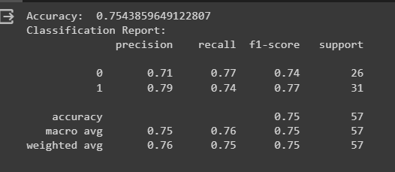
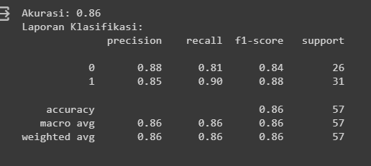
Classification Report
Random
Decision Tree Classifier
Random Forest Classifier
Insight: Model Random Forest memiliki akurasi yang lebih tinggi (86%) dibandingkan dengan Decision Tree (75.44%), hal ini menunjukkan bahwasannya Random Forest lebih baik dalam melakukan prediksi label target pada dataset ini
DS5G05 - Nada Salsabila - G

Slide 7
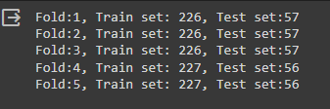
Cross
Validation
dataset telah berhasil dibagi menjadi 5 fold, dengan pembagian tiap fold nya yang seimbang. Hal tersebut dapat dilihat dari frekuensi pembagian train dan test dari 5 fold hampir sama.
Stratified K Fold
DS5G05 - Nada Salsabila - G

Slide 8
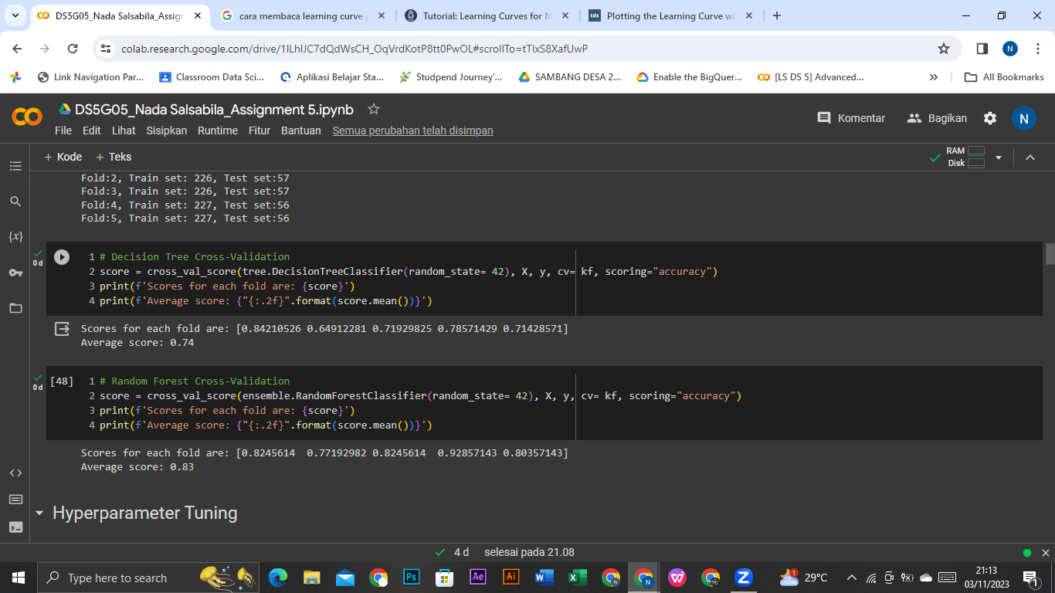
Cross Validation
Decision Tree: Akurasi model berada kisaran 64.91% hingga 84.21% untuk masing masing fold. Dengan rata-rata score sebesar 74%. Hal ini menunjukkan bahwasannya prediksi ini cukup baik, meskipun terdapat variasi dalam performa tiap subsetnya
Random Forest: Akurasi model ini lebih stabil dibandingkan algoritma sebelumnya, dengan kisaran score 77% sampai 92% dan rata-rata sebesar 83%
DS5G05 - Nada Salsabila - G

Slide 9
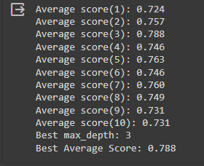
Hyperparameter Tuning
Insight
akurasi model meningkat hingga mencapai puncak pada max_depth=3, di mana akurasi mencapai 78.8%. Setelahnya, akurasi cenderung mengalami penurunan.
model Decision Tree paling baik ketika kedalamannya dibatasi hingga tingkat 3
setelah max_depth=3, akurasi model cenderung menurun seiring dengan peningkatan kedalaman. Hal ini menunjukkan bahwa model cenderung overfitting (memperoleh performa yang buruk pada data uji) saat kedalaman pohon terlalu besar.
DS5G05 - Nada Salsabila - G

Slide 10
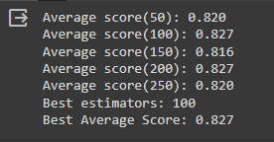
Hyperparameter Tuning
Insight
dengan Algoritma Random Forest
Tidak ada perbedaan signifikan dalam akurasi model saat n_estimators berada dalam rentang 50 hingga 250.
akurasi model tetap berada dalam kisaran yang relatif dekat, menunjukkan bahwa model Random Forest cukup konsisten dalam memprediksi target
DS5G05 - Nada Salsabila - G

Slide 11
Learning Curves
ROC AUC
Curves
DS5G05 - Nada Salsabila - G

Slide 12
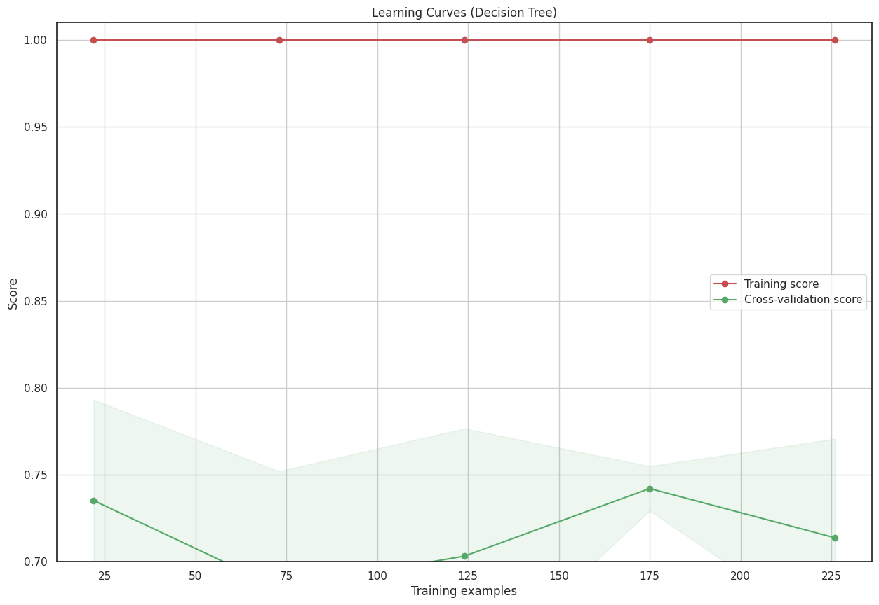
Decision Tree
Plot di samping menunjukkan bahwasannya kurva memiliki varians tinggi dan ‘underfitting’ karena hasil cross validation error lebih rendah dibandingkan dengan training error
DS5G05 - Nada Salsabila - G

Slide 13
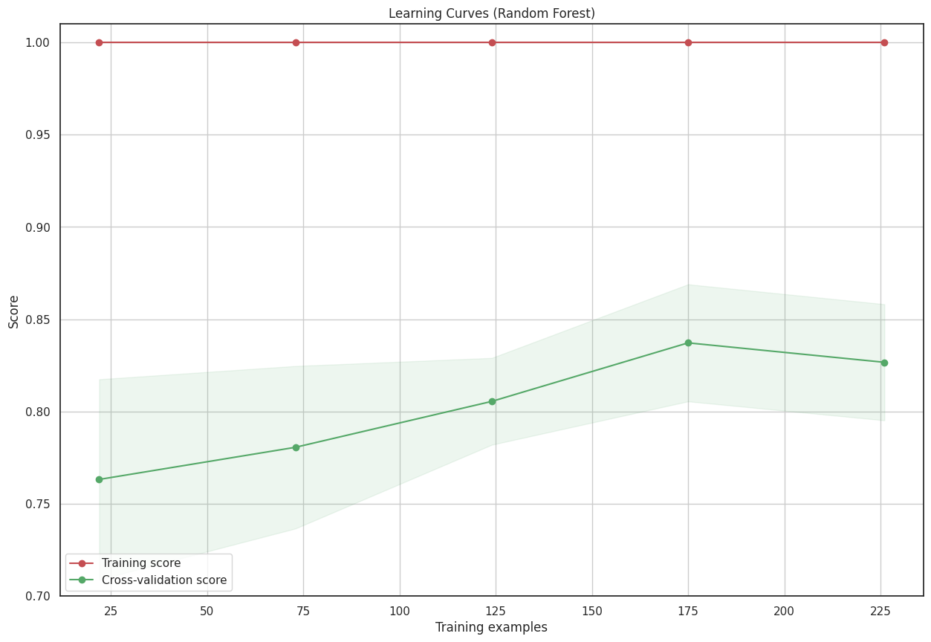
Random Forest
Plot di samping menunjukkan bahwasannya kurva memiliki varians tinggi dan ‘underfitting’ karena ada kesenjangan yang besar dari hasil cross validation dengan training
DS5G05 - Nada Salsabila - G

Slide 14
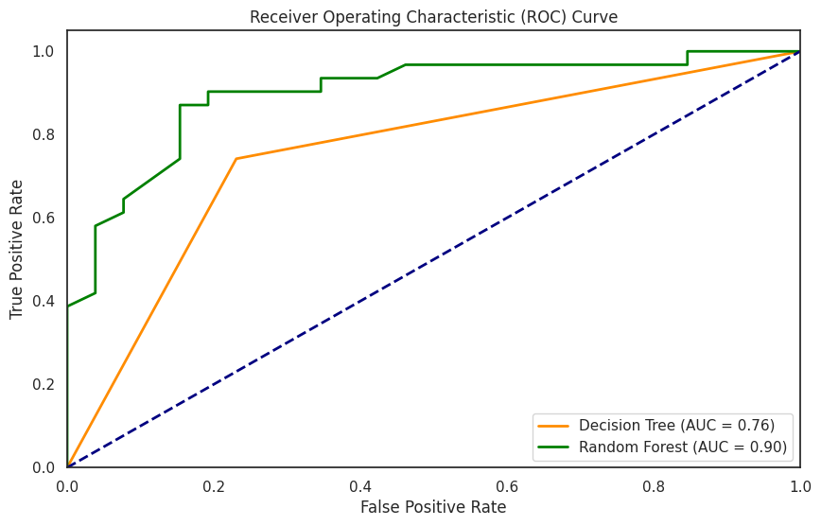
ROC AUC Curve
DS5G05 - Nada Salsabila - G
ROC Curve menunjukkan perbandingan antara tingkat True Positive Rate (sensitivitas) dengan tingkat False Positive Rate (1-specificity). Semakin dekat kurva ROC ke sudut kiri atas, semakin baik kinerja model.
Insight: Random Forest memiliki AUC yang lebih tinggi (0.90) dibandingkan dengan Decision Tree (0.76), menunjukkan bahwa Random Forest memiliki kemampuan yang lebih baik dalam membedakan antara kelas positif dan negatif

Slide 15
The End
DS5G05 - Nada Salsabila - G

